Slide 1
TIẾNG VIỆT 1
Tập 2
Tuần 27
Tập viết: Tô chữ hoa B

Slide 2







KHỞI ĐỘNG

Slide 3

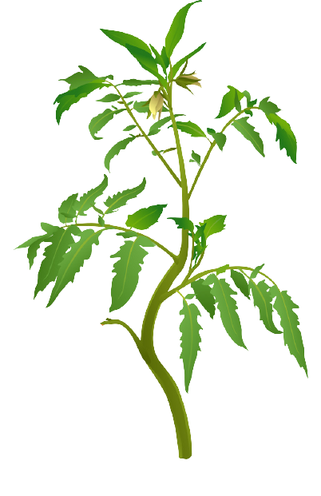
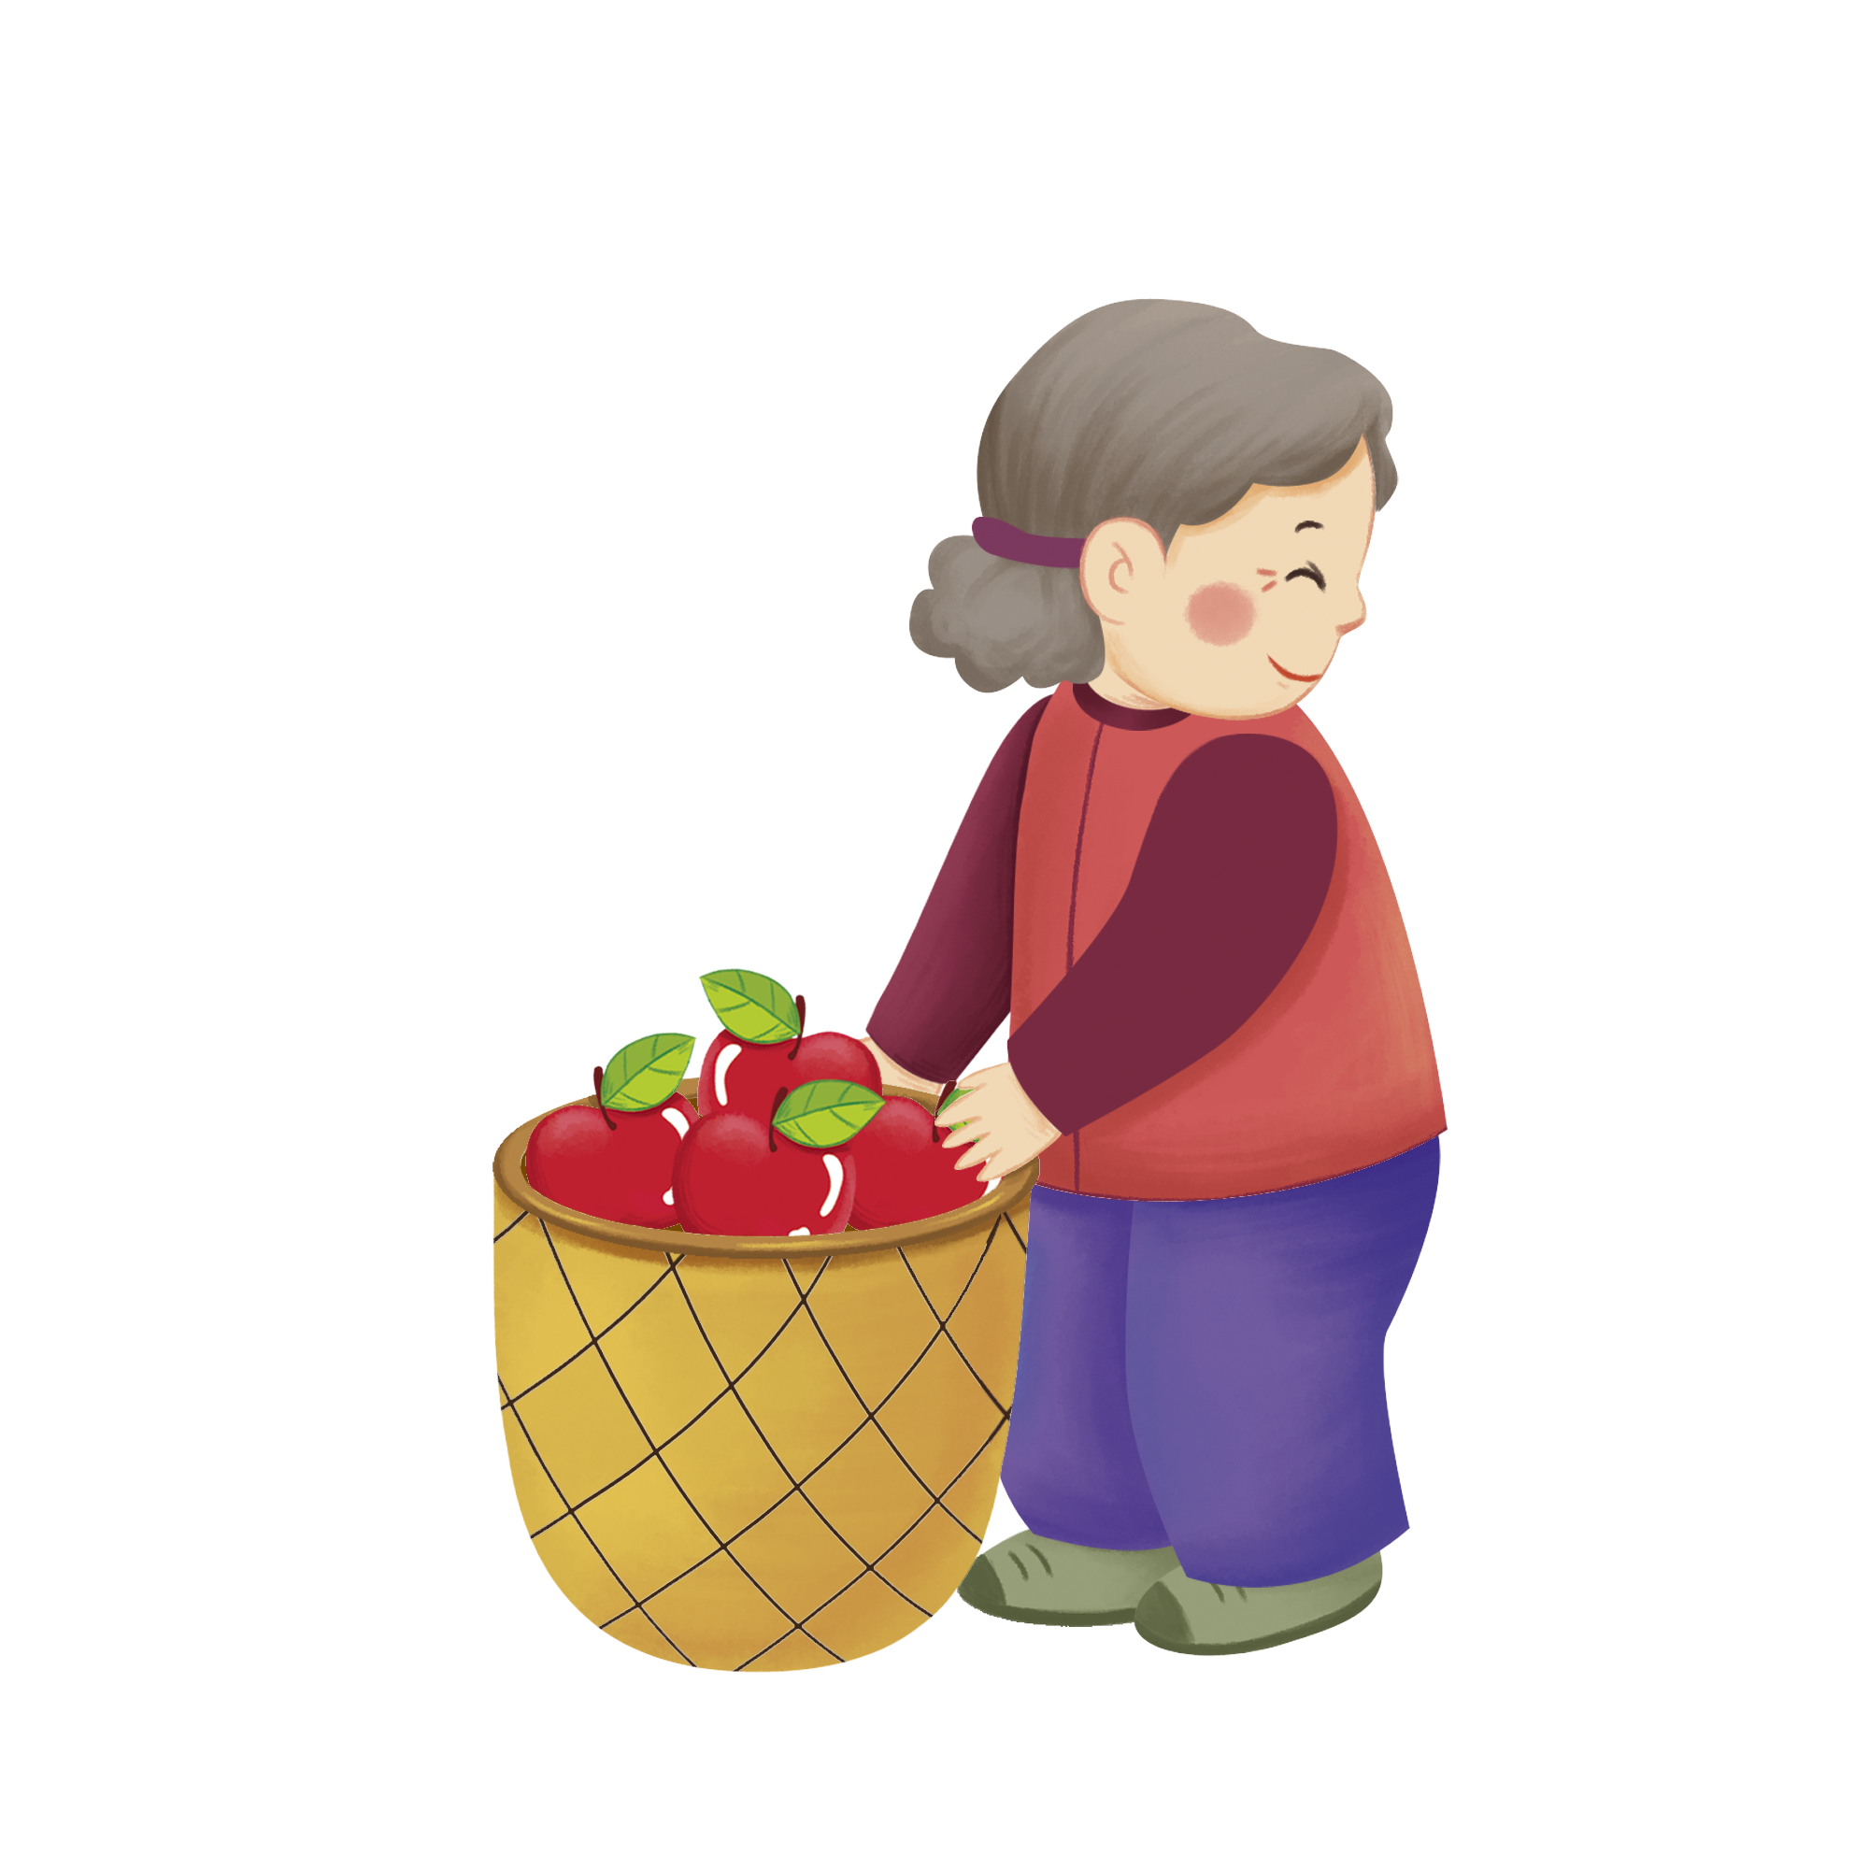
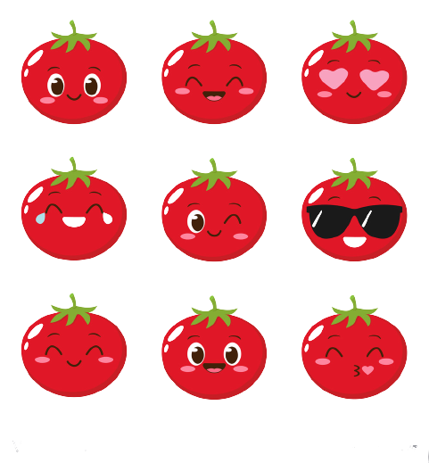
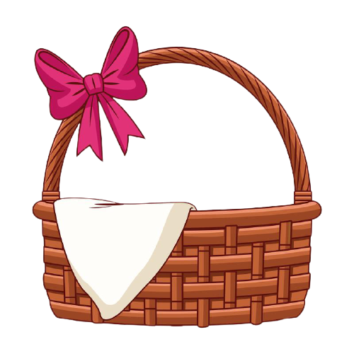


GIÚP BÀ
HÁI CÀ CHUA
Notes:
Chọn vào từng quả cà chua để đến slide nhiệm vụ
Tại slide nhiệm vụ chọn quả quả chua để quay về đây
Sau khi hái xong cà chua, chọn vào hình ảnh bà để đến bài mới

Slide 4
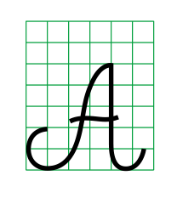
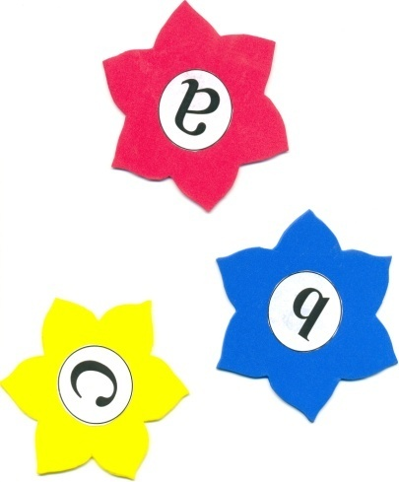


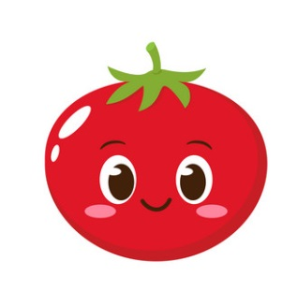
Chọn ý đúng nhất:
Chữ A cỡ vừa cao mấy ô li?
a) 4 ô li
b) 5 ô li
b)
c) 6 ô li

Slide 5
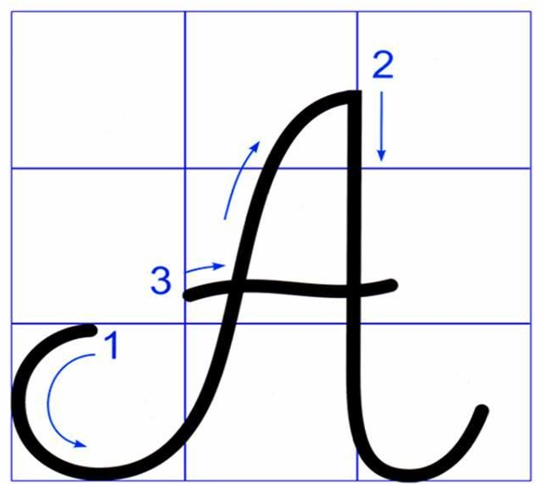
Chọn ý đúng nhất:
Chữ A cỡ nhỏ cao mấy ô li?
a) 2 ô li rưỡi
a)
b) 3 ô li rưỡi
c) 5 ô li

Slide 6
Chọn ý đúng nhất:
Chữ A gồm mấy nét?
a) 1 nét
b) 2 nét
c) 3 nét
c)

Slide 7
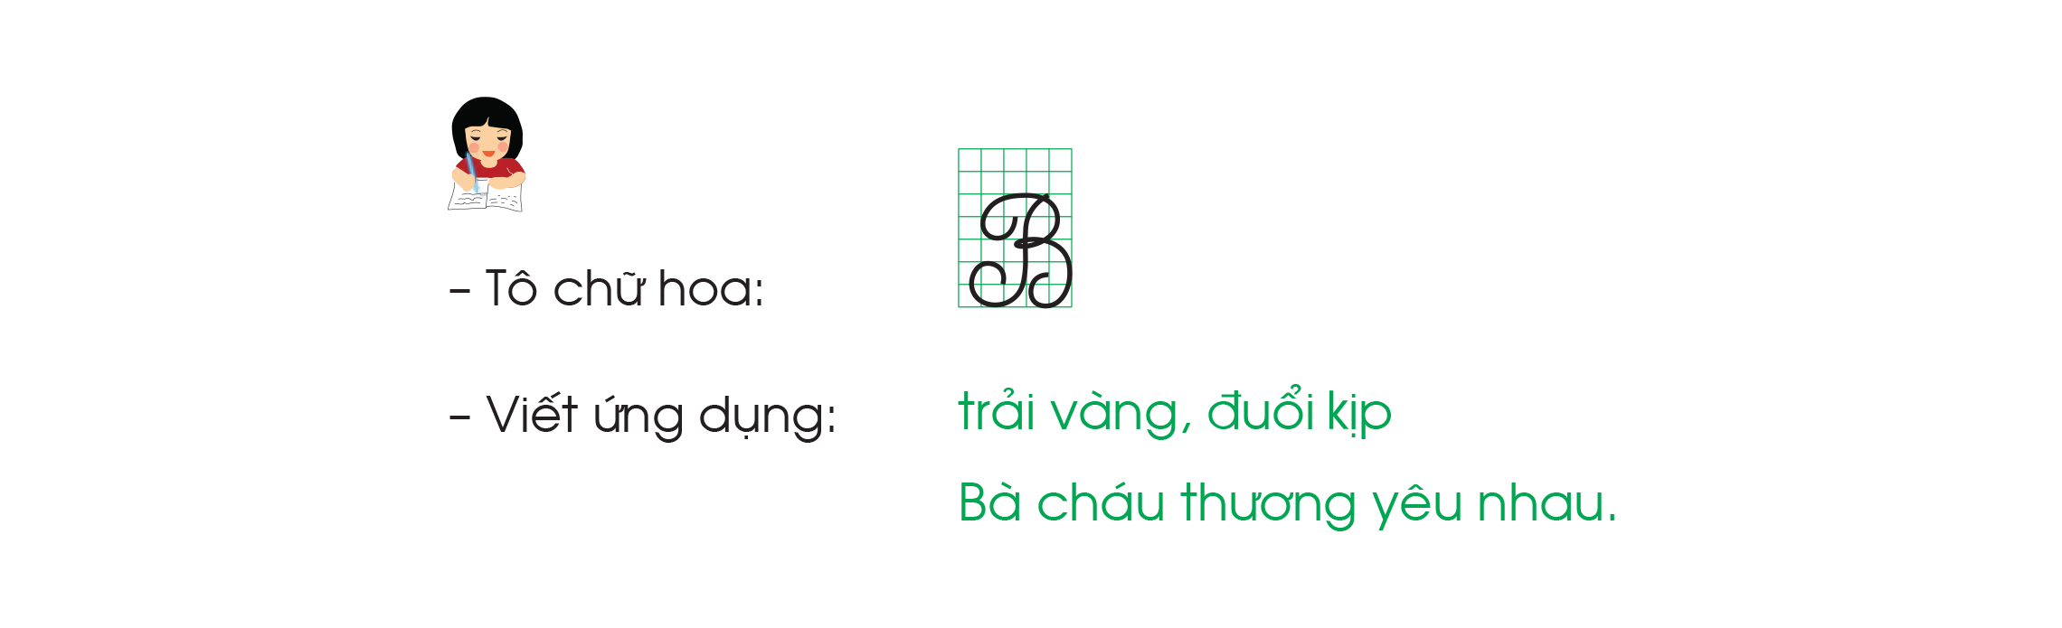

Slide 8
Chữ hoa B
- Chữ B gồm mấy nét?
Chữ B gồm 2 nét.
- Đó là các nét nào?
* Nét 1: gần giống nét móc ngược trái nhưng phía trên hơi lượn sang phải.
* Nét 2: là kết hợp của hai nét cơ bản (cong trên và cong phải) liền nhau, tạo vòng xoắn giữa thân chữ.

Slide 9
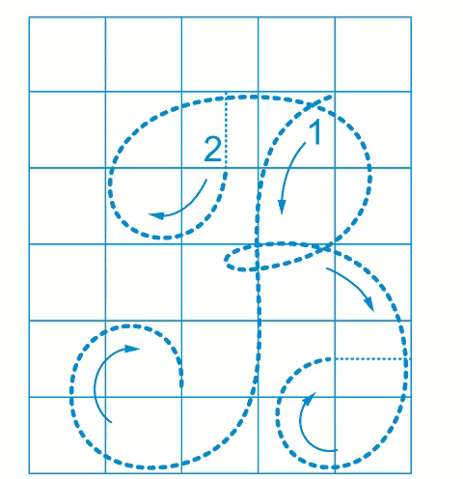
CÁCH VIẾT CHỮ HOA B: CAO 5 Ô LI

Slide 10


THỰC HÀNH
VIẾT VỞ

Slide 11
b. Viết ứng dụng

Slide 12
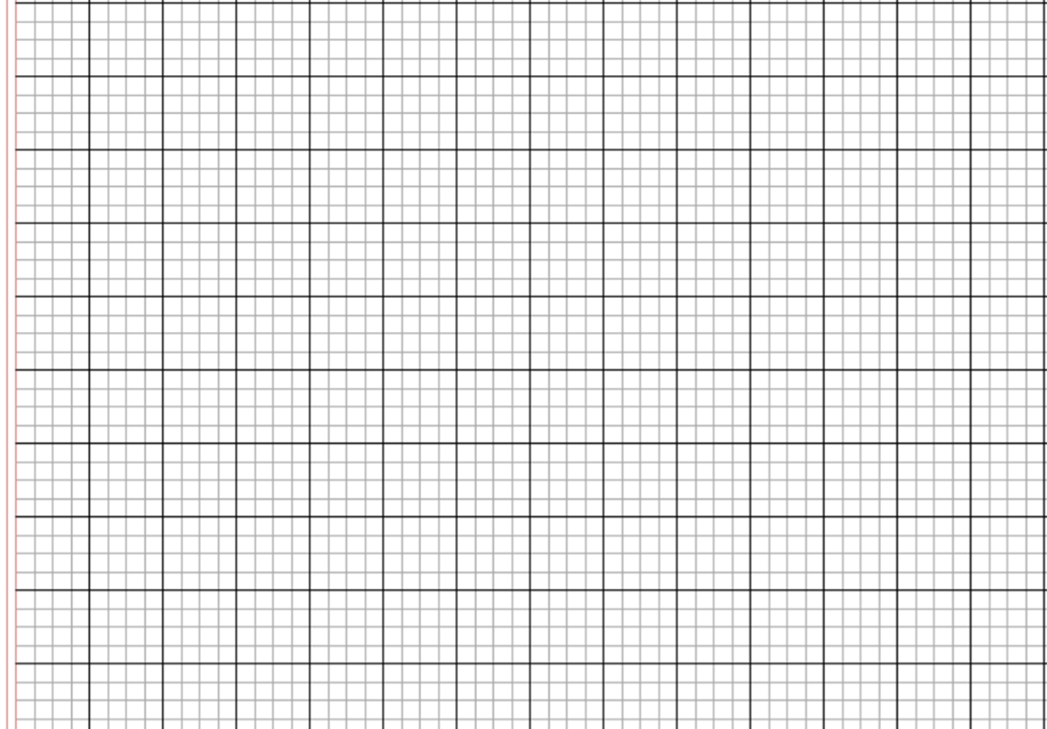
b. Viết ứng dụng
Bà cháu yêu thương nhau.
a. Chữ cái nào được viết hoa?
→ Chữ B.
b. Khoảng cách giữa các chữ ghi tiếng như thế nào?
→ Khoảng cách giữa các chữ ghi tiếng là 1 con chữ o.
c. Những chữ cái nào cao 2.5 ô li ?
→ Chữ B, g, h, .

Slide 13
THỰC HÀNH
VIẾT VỞ

